Slide 1
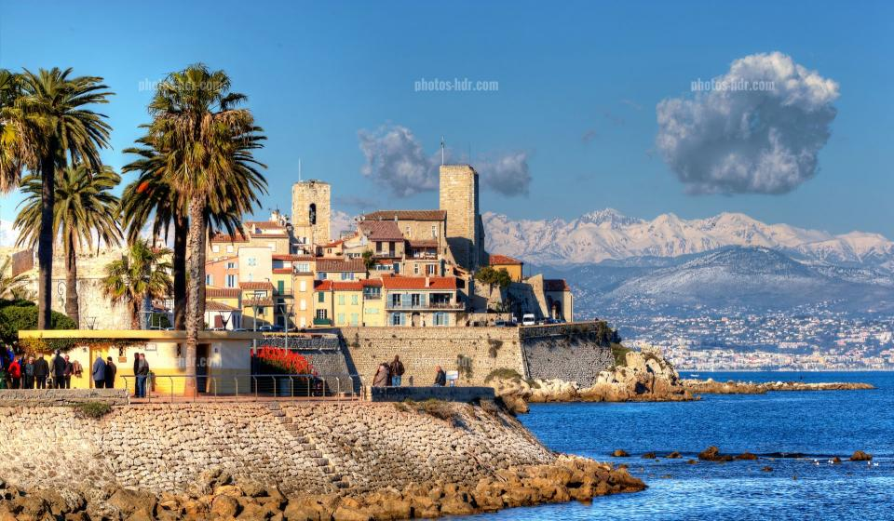

Antibes N° 1
par Lande

Slide 2
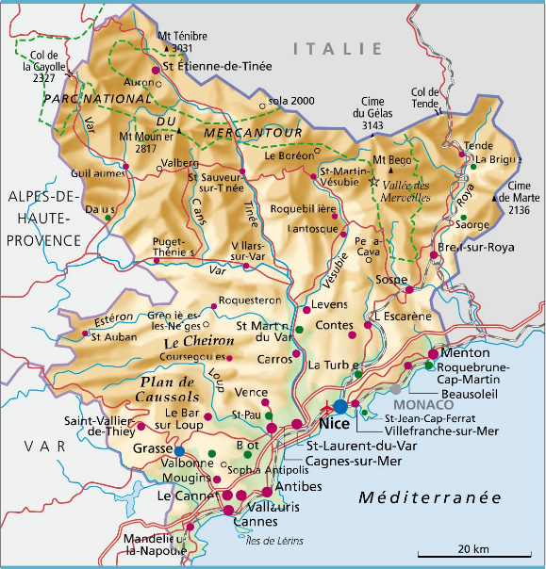

Slide 3
Antibes est une ville et station balnéaire située entre Cannes et Nice, sur la Côte d'Azur. Elle est connue pour sa vieille ville entourée de remparts du XVIe siècle qui abritent le fort Carré en forme d'étoile. Celui-ci surplombe les luxueux yachts amarrés au port de plaisance Vauban. Péninsule boisée et parsemée de somptueuses villas, le cap d'Antibes sépare Antibes de Juan-les-Pins, station balnéaire chic à la vie nocturne animée et accueillant le festival musical Jazz à Juan.

Slide 4
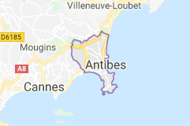

Slide 5
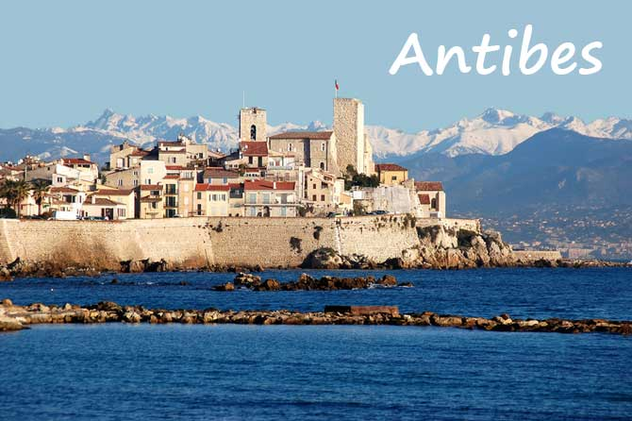

Slide 6
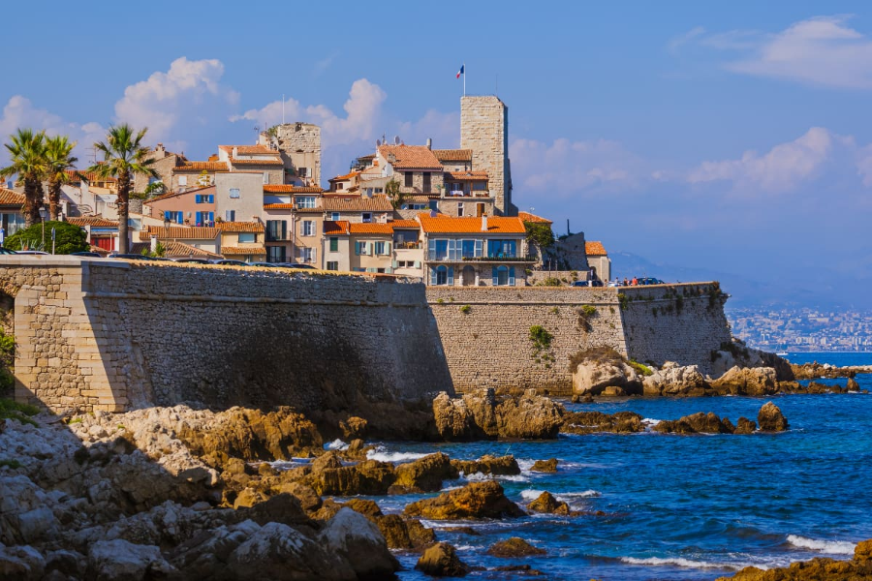

Slide 7
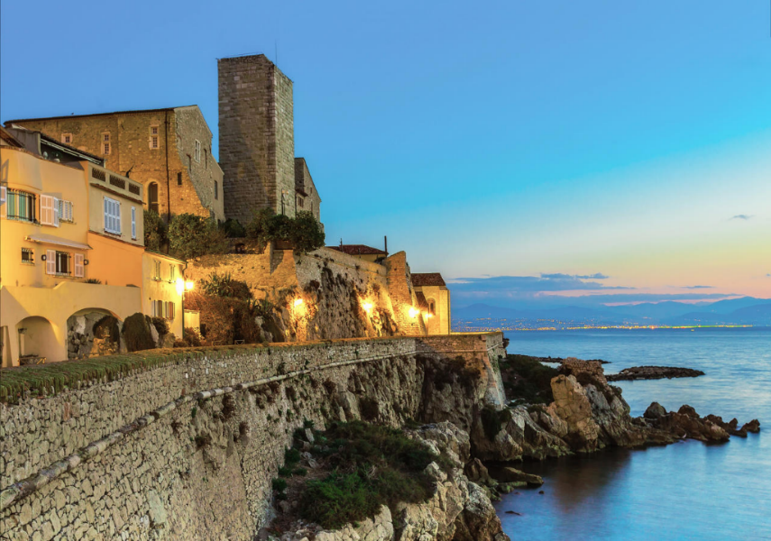

Slide 8
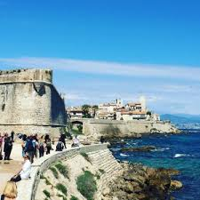

Slide 9
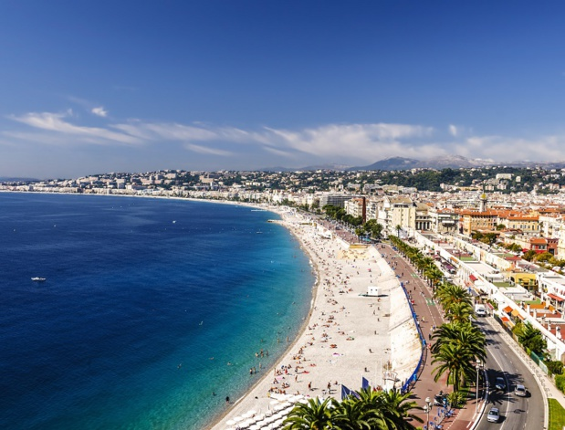

Slide 10
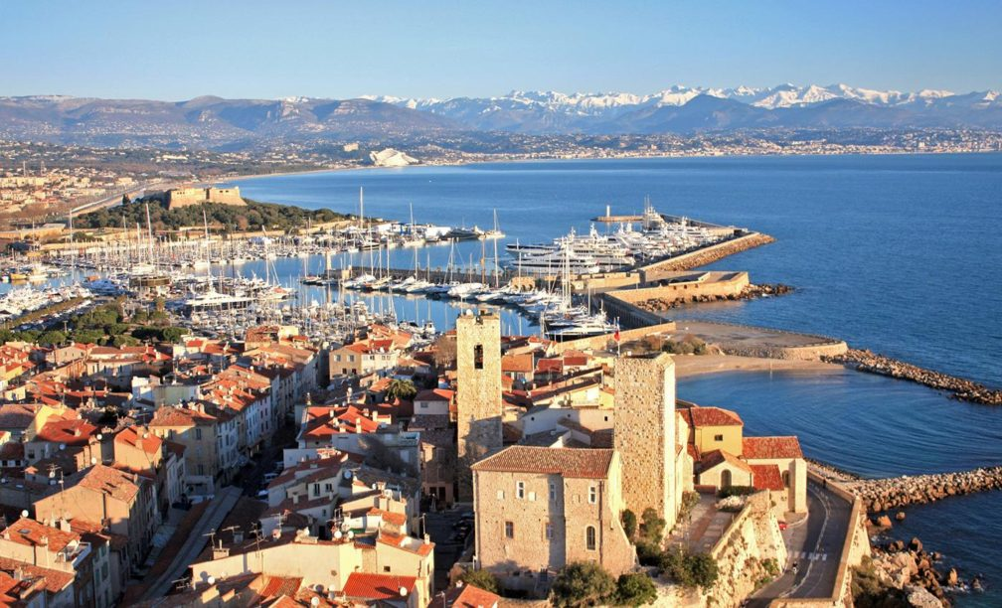

Slide 11
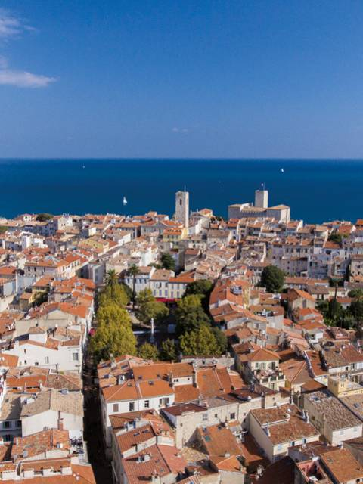

Slide 12
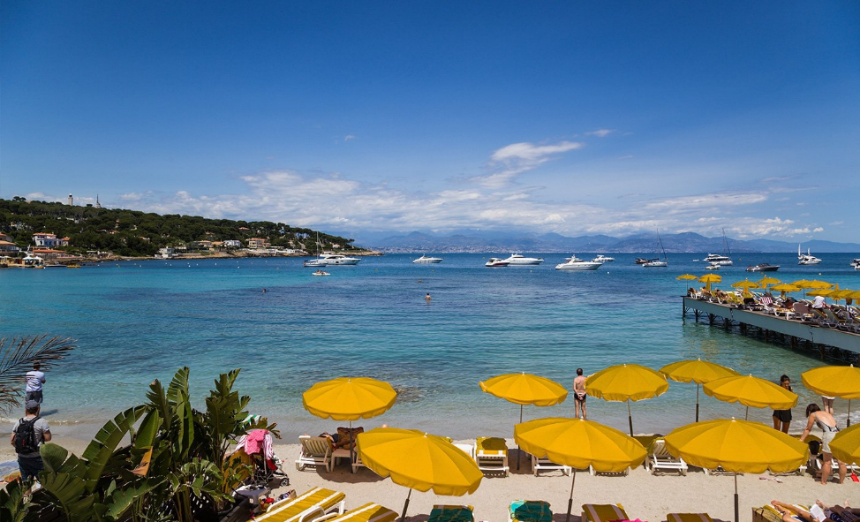

Slide 13
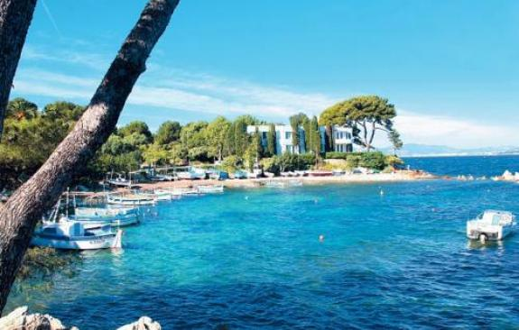

Slide 14
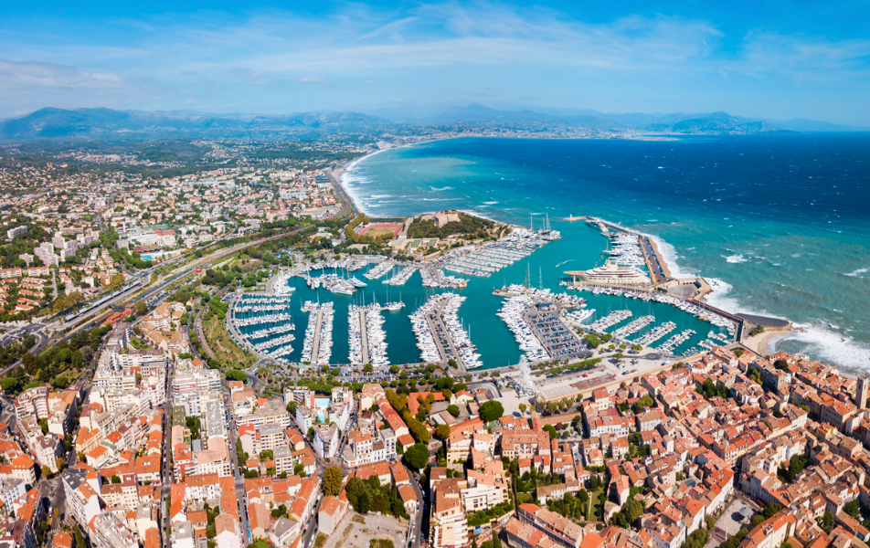


Slide 15
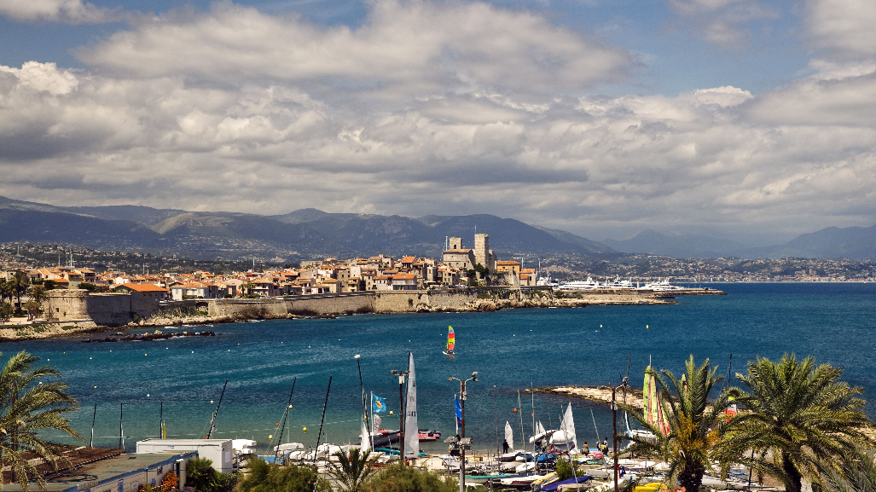

Slide 16
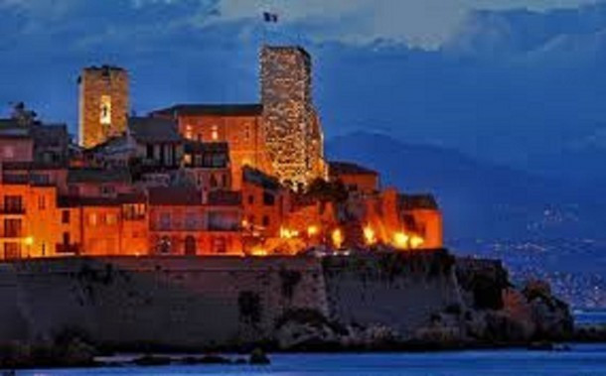

Slide 17

Antibes N° 1
par Lande

